Slide 1

油机物联网解决方案
——物联网为传统行业赋能，让传统产品更加智能
广州通微智慧科技有限公司

Slide 2

引言
物联网已经广泛应用于各个领域。世界也在慢慢地将物联网转变为万物互联。据悉，到2022年，全球物联网技术支出预计将达到1.2万亿美元，2017-2022年复合增长率为13.6%。
物联网的发展过程可以简单地分为几个阶段时代：当我们的无线通信技术物联网已经成型，进入4G时代，大家开始接触物联网。5G时代将是互联网大爆发的时代。在不久的将来，物联网将继续在各行业快速发展，并被大规模采用。企业可以利用互联网的力量销售先进的物联网设备，获得经济效益。

Slide 3

一、项目背景

Slide 4
需求分析
1、当前油机室的通风散热存在较大问题，过热是油机运行时的重大安全隐患。
2、油机的控制全靠手动，时效慢，市电停电时对生产有较大影响。
3、油机房部分房屋结构和摆放，需要优化调整。
4、无法远程集中管理
5、任何调整都需要人员到现场处理，维护成本高

Slide 5
项目目标
1、实现油机运行时自动启动通风换气
2、实现市电停电时自动启动油机发电
3、实现油机的油量控制，缺油时自动上油
4、实现油机的故障后备功能，需要油机运行时，如果主油机故障，可以启动备油机工作
5、设备异常报警提醒管理人员
6、油机，通风等设备可远程管理
7、数字化系统可记录设备运行情况，故障运维情况，实现统计分析

Slide 6
二、方案设计

Slide 7

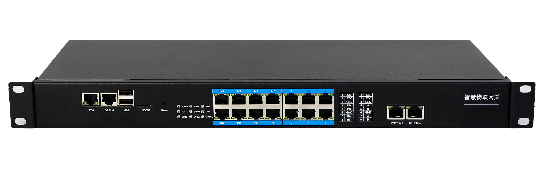
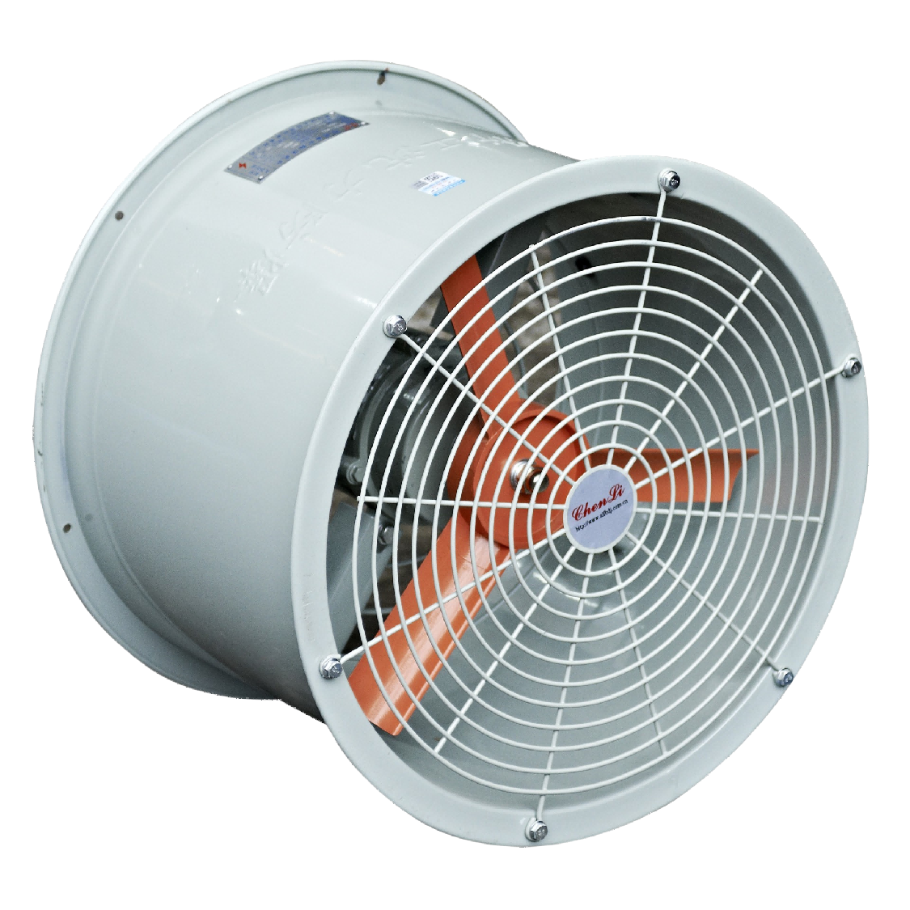
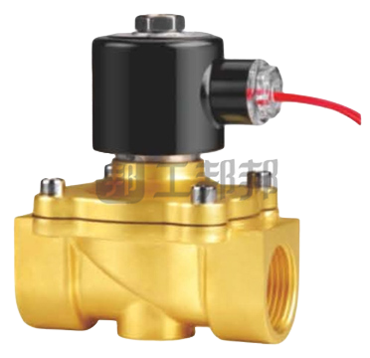
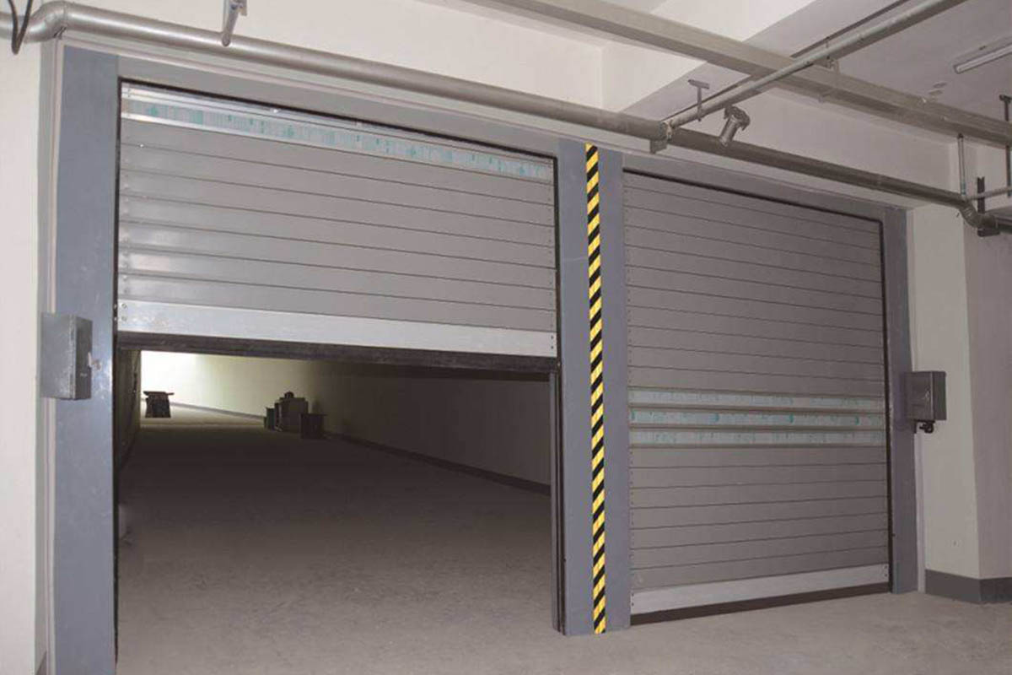
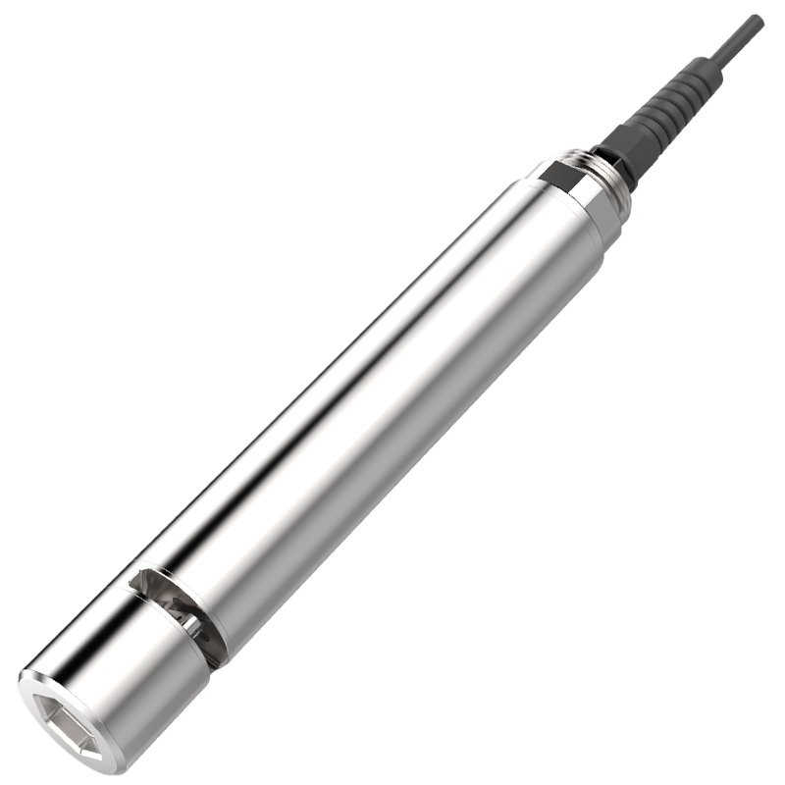
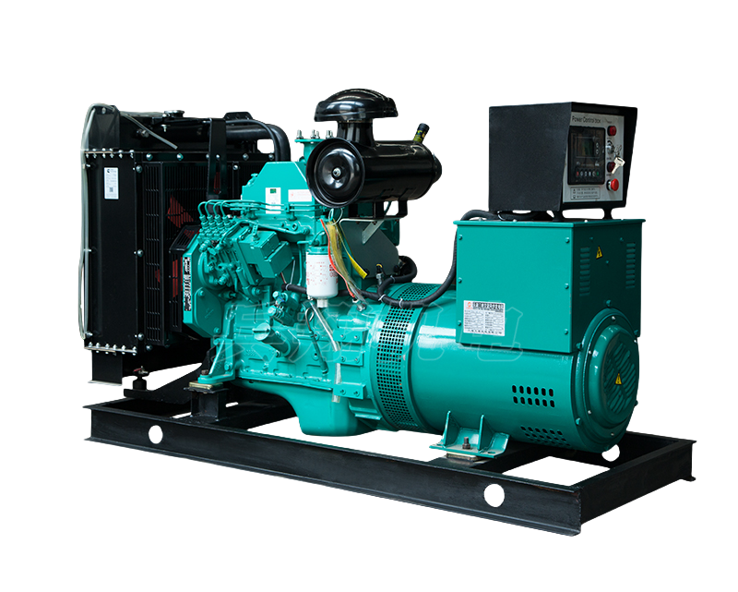
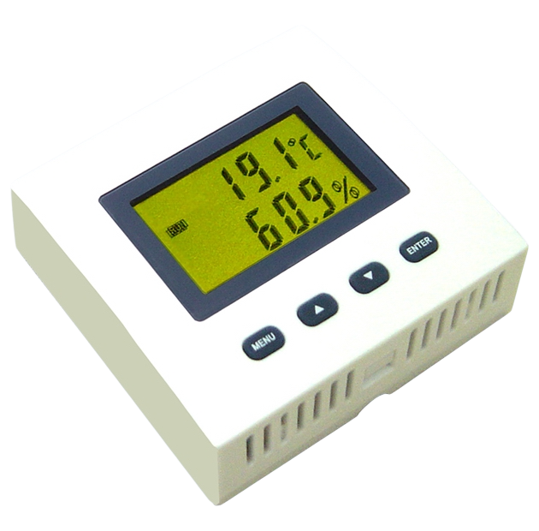
油机自动控制
中心服务器
软件平台及时掌握油机运行状态，油位状况，实时监控排风机，卷闸门等油机室环境状况，集中管理，远程控制，
边缘网关，以太网/4G传输
油机启动时联动排风机
排风机
油路开关电磁阀
运行状态监测，负载监测，远程控制
油机启动时联动卷闸门
自动卷闸门
网关本地控制，缺油自动补充，油满自动停止
超温报警
温湿度监测
油位传感器
油机

Slide 8
油机热备
中心服务器
平台实时掌握油机运行情况，运行故障时报警，并启动备用油机
边缘网关，以太网/4G传输
油位，负载等运行状态实时监测，异常及时发现
油位，负载等运行状态实时监测，异常及时发现
多台油机互为热备
油机A
油机B

Slide 9
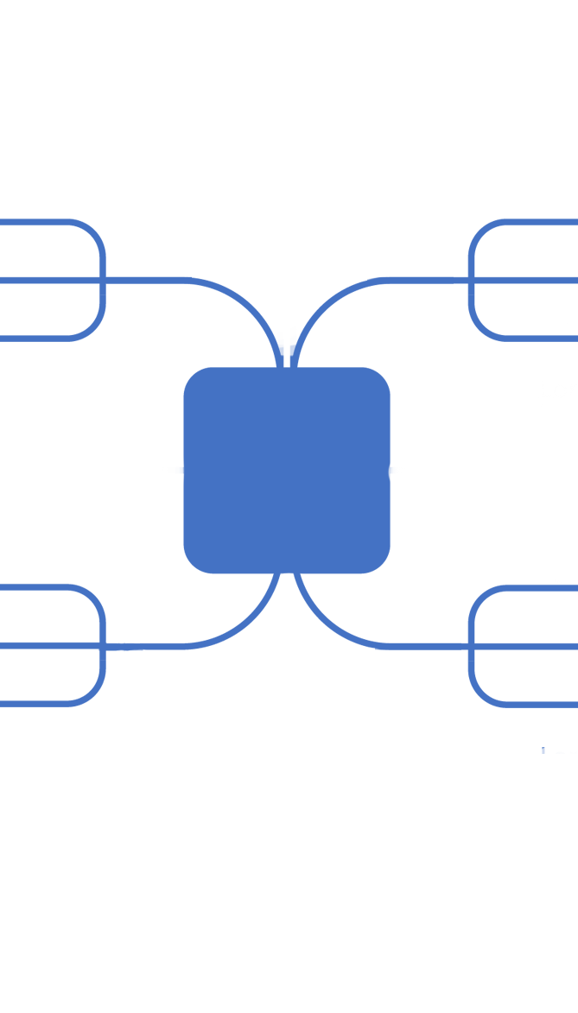

联动控制逻辑
联动功能是物联网边缘计算能力的重要体现，是体现系统智能化程度以及增强运维能力的重要手段，实现智能化控制是本系统的重要一环，本系统支持如下图所示功能。
启动停止设备
定时启动
远程控制
定时联动
异常或权限需要禁用设备
运行一段时间停止
油量及温度区间设置
多时间段管理
联动控制
设备连接状态变化
设备失联
启动停止动作变化
油位，电磁阀等逻辑错误
APP信息推送
电话短信通知
设备运行异常
环境温度异常等运行异常

Slide 10
方案带来的显著优点
1、远程集中管理各个大小空间空气能循环系统，远程调整工作参数
2、详细掌握环境参数，动态调整提供适宜
3、详细掌握能耗使用数据，为进一步的投资发展提供依据
4、环境提高能效，绿色环保
5、降低售后运维成本
6、领先于行业，大大提升管理竞争力，具有良好的示范作用

Slide 11
五、物联网关及软件平台简介

Slide 12
物联网关
物联网关是一款机架式安装，高性价比，适用范围广的边缘计算网关。应用场景： 智能配电柜，物联网+等工业现场，赋能传统产品进行物联网升级，主要参数如下：
1.8路开关量输入接口，支持干接点类型和信号，如烟感，漏水等传感器;
2.4路模拟量输入，支持0-5V，4-20mA等信号接入
3.6路继电器输出，可以实现电源、阀门等开关控制;
4.6路RS485监控串口，2路RS232接口，实现对串口类型的传感器接入，
以及对其他串口类型设备的对接。
5.支持内置4G全网通联网功能，支持无线网络数据传输。
6.1路RS232调试接口，对设备进行固件升级或者厂家调试;
7.1路IP网络接口，10/100M自适应;
8.具备实时时钟功能;
9.结合本公司的综合管理软件平台可以实现短信、电话、邮件、声光等告警;
10.支持网络远程升级;

Slide 13
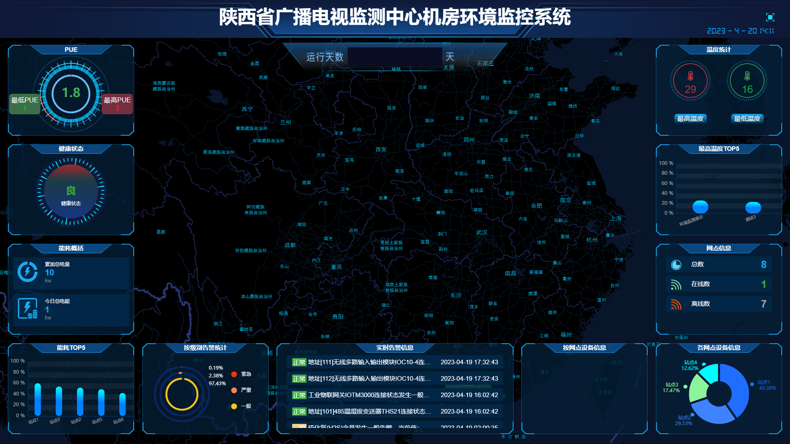
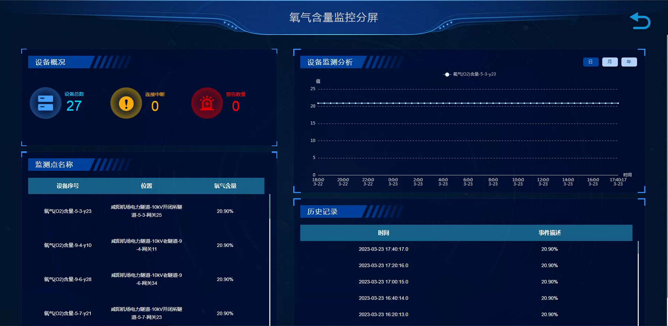
系统软件：物联网管理平台
集中监控平台软件的功能特点如下：
1.良好的人机界面 2.操作员管理 3.报警管理 4.数据管理 5.远程控制与联动 6.不断更新的运维功能

Slide 14
三、移动端运维管理

Slide 15
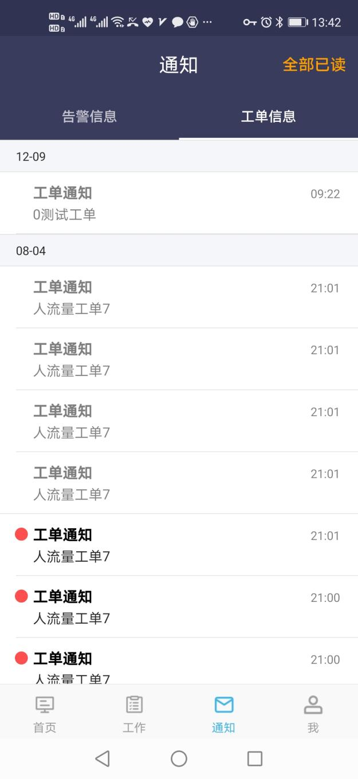
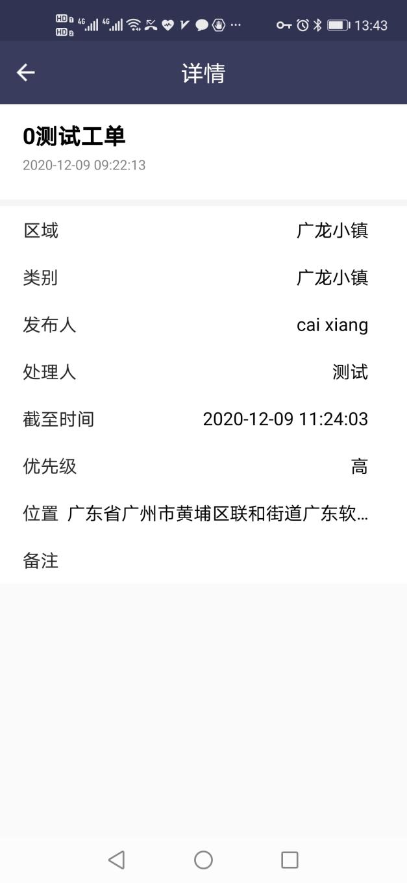
工单管理
工单主要用于告警通知，故障处理，例行巡检等工作管理，系统支持自动派工和手动派工两种方式。可以在APP端进行工单查询，工单轮转，上传图片等，可以在网页端进行工单统计，手动派工，工单轮转等，实现较完善的企业工作流管理。

Slide 16
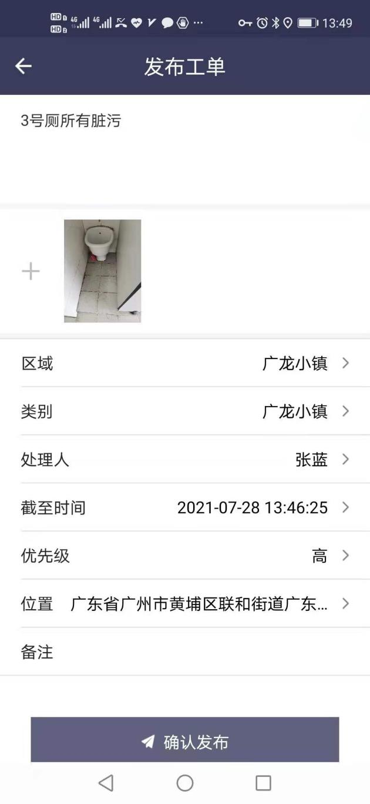
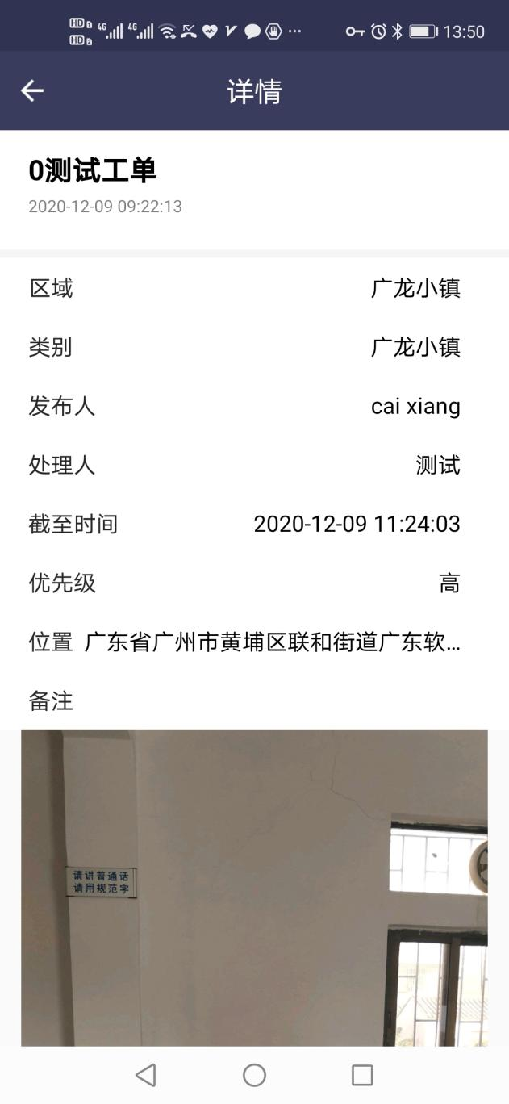
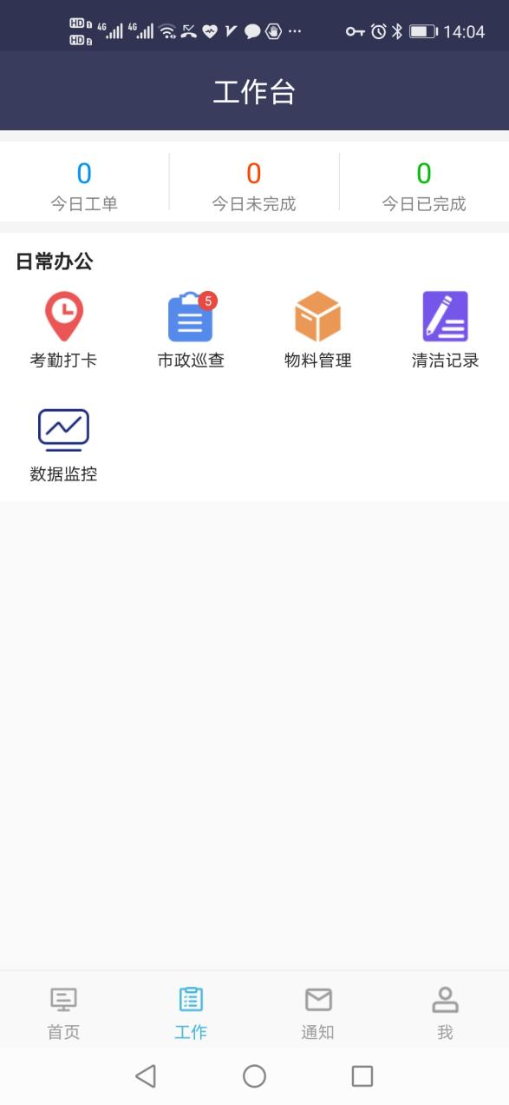
巡检管理
系统支持巡检管理，为决策提供科学依据，从而提升环卫管理能力，减少设备维护和运维的成本，有助于及时发现隐患、处理隐患、跟踪及分析隐患，从而提高企业经营效益，减少运营成本。

Slide 17
感谢观看
THANKS

